Slide 1

Gleyson Sampaio Instrutor Java
Spring Framework

Slide 2

[Nome do curso]
[Nome do palestrante] [Posição]
Fundamentos
[Nome da aula]
Spring Framework

Slide 3
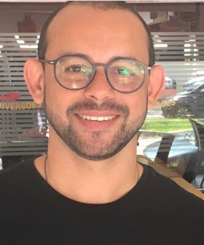




Oracle Certified Professional
Java SE 6 Programmer
+10 anos de experiência com desenvolvimento de softwares nos segmentos de: Tributário, Bancos, Seguradoras e Instituições de ensino.

Slide 4
Spring Framework
Fundamentos
O que é Spring Framework
Spring Versus Java EE
Conceito de Inversão de Controle
Injeção de Dependências
Beans \ Autowired \ Scopes
Projeto Springboot

